Slide 1
TRƯỜNG ĐẠI HỌC GIAO THÔNG VẬN TẢI UNIVERSITY OF TRANSPOST AND COMMUNICATIONS
ĐỒ ÁN TỐT NGHIỆP
XÂY DỰNG WEBSITE MẠNG XÃ HỘI THỂ THAO
KHOA: CÔNG NGHỆ THÔNG TIN
NGUYỄN ĐĂNG DUY
MÃ SINH VIÊN: 191200219

Slide 2
TRƯỜNG ĐẠI HỌC GIAO THÔNG VẬN TẢI UNIVERSITY OF TRANSPOST AND COMMUNICATIONS
NỘI DUNG
Phần 1: Tổng quan về đề tài
Phần 2: Phân tích thiết kế hệ thống
Phần 3: Kết quả thu được
Phần 4: Kết luận

Slide 3
TRƯỜNG ĐẠI HỌC GIAO THÔNG VẬN TẢI UNIVERSITY OF TRANSPOST AND COMMUNICATIONS
Tổng quan về đề tài
Notes:
Việc giảng viên quản lý sinh viên trong quá trình làm đồ án hiện tại vẫn đang thủ công
Với việc quản lý thủ công sẽ đem lại những hạn chế sau:
- Tìm kiếm thông tin khó khăn
- Rủi ro trong việc lưu trữ
- Quản lý quá trình thực hiện đồ án chưa tự động

Slide 4



TRƯỜNG ĐẠI HỌC GIAO THÔNG VẬN TẢI UNIVERSITY OF TRANSPOST AND COMMUNICATIONS
Công nghệ sử dụng
ReactJS
ASP.NET
SQL Server
Notes:
Việc giảng viên quản lý sinh viên trong quá trình làm đồ án hiện tại vẫn đang thủ công
Với việc quản lý thủ công sẽ đem lại những hạn chế sau:
- Tìm kiếm thông tin khó khăn
- Rủi ro trong việc lưu trữ
- Quản lý quá trình thực hiện đồ án chưa tự động

Slide 5
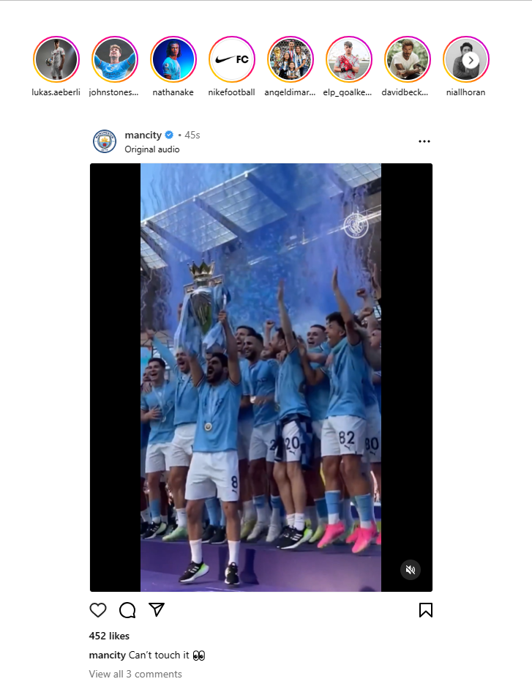
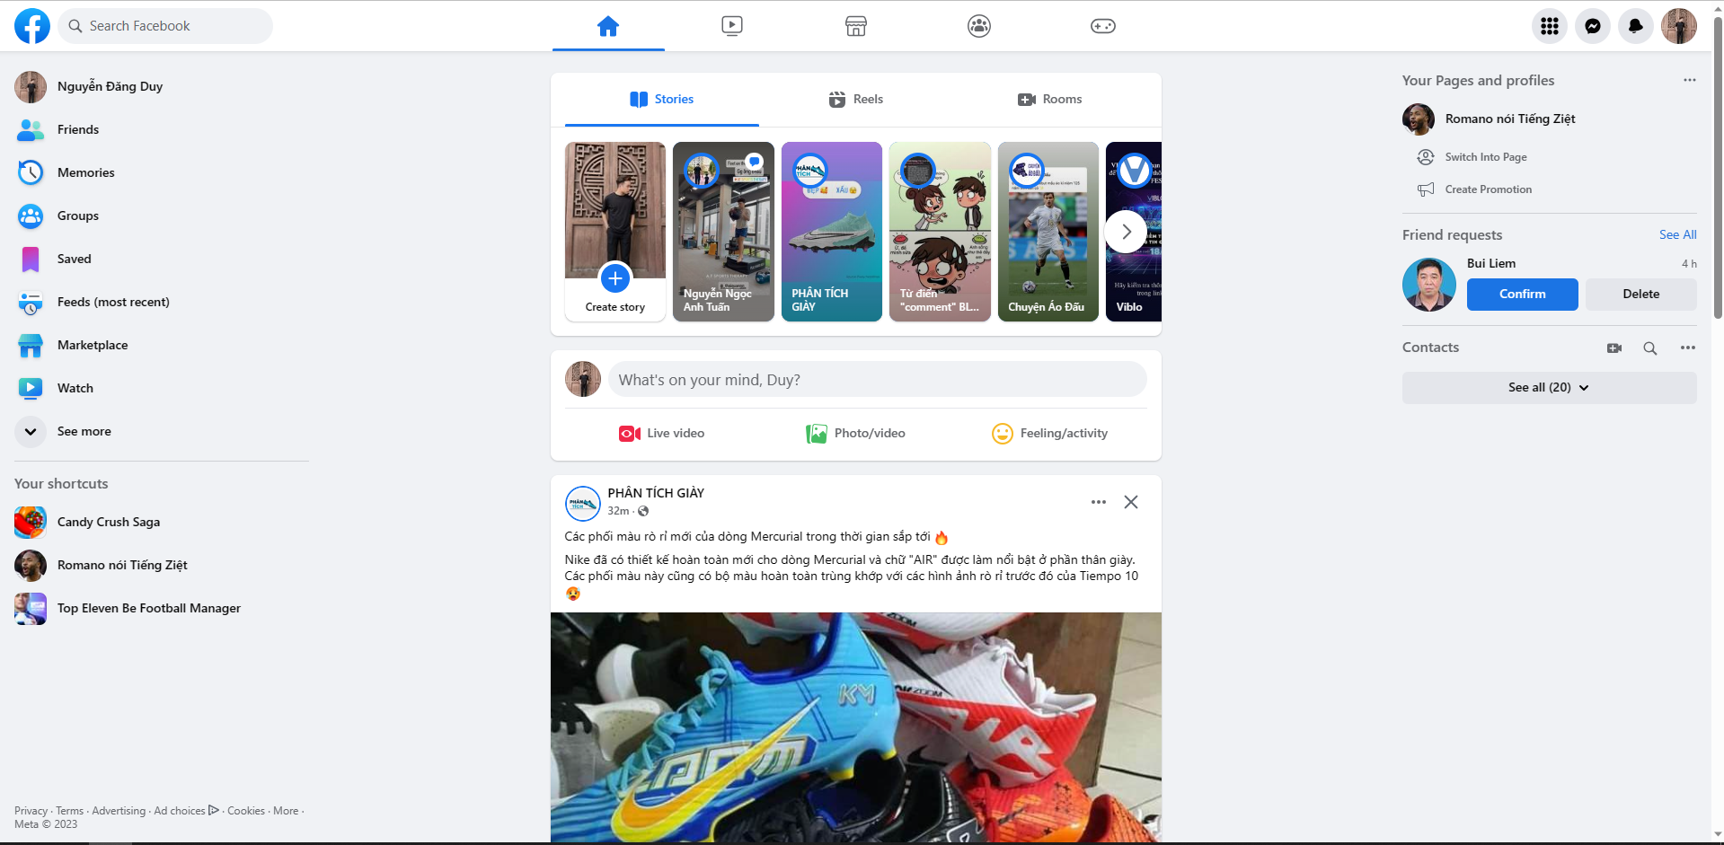
TRƯỜNG ĐẠI HỌC GIAO THÔNG VẬN TẢI UNIVERSITY OF TRANSPOST AND COMMUNICATIONS
Khảo sát thực tế
Notes:
Việc giảng viên quản lý sinh viên trong quá trình làm đồ án hiện tại vẫn đang thủ công
Với việc quản lý thủ công sẽ đem lại những hạn chế sau:
- Tìm kiếm thông tin khó khăn
- Rủi ro trong việc lưu trữ
- Quản lý quá trình thực hiện đồ án chưa tự động

Slide 6
TRƯỜNG ĐẠI HỌC GIAO THÔNG VẬN TẢI UNIVERSITY OF TRANSPOST AND COMMUNICATIONS
Mục tiêu đề tài
Đồ án xác định mục tiêu triển khai những mục tiêu như sau:
Xây dựng phầm mềm giúp mọi người có thể chia sẻ về niềm đam mê thể thao với nhau
Đảm bảo các chức năng cơ bản như: đăng nhập, đăng ký, đăng bài viết, like, comment tương tác với bài viết, kết bạn, tìm kiếm người dung, chỉnh sửa thông tin người dùng…
Phát triển chức năng tự động thông báo cho sinh viên.
Có hệ thống để lưu trữ file
Notes:
Từ những gì đã khảo sát được Đồ án xác định mục tiêu triển khai những mục tiêu như sau:

Slide 7
TRƯỜNG ĐẠI HỌC GIAO THÔNG VẬN TẢI UNIVERSITY OF TRANSPOST AND COMMUNICATIONS
Phân tích thiết kế hệ thống
Notes:
Việc giảng viên quản lý sinh viên trong quá trình làm đồ án hiện tại vẫn đang thủ công
Với việc quản lý thủ công sẽ đem lại những hạn chế sau:
- Tìm kiếm thông tin khó khăn
- Rủi ro trong việc lưu trữ
- Quản lý quá trình thực hiện đồ án chưa tự động

Slide 8
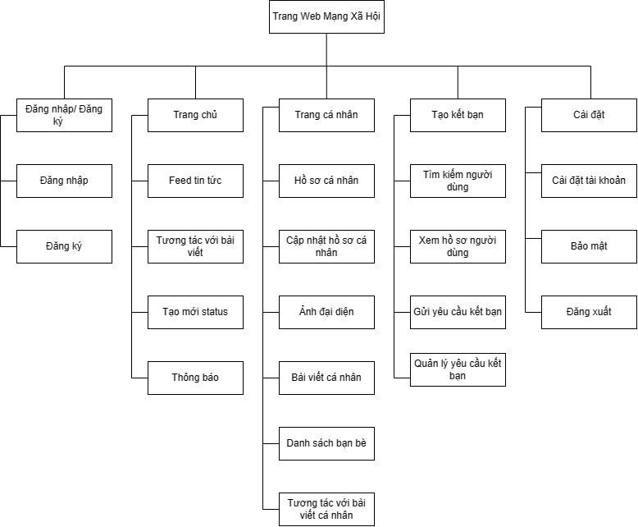
TRƯỜNG ĐẠI HỌC GIAO THÔNG VẬN TẢI UNIVERSITY OF TRANSPOST AND COMMUNICATIONS
Sơ đồ phân rã chức năng

Slide 9
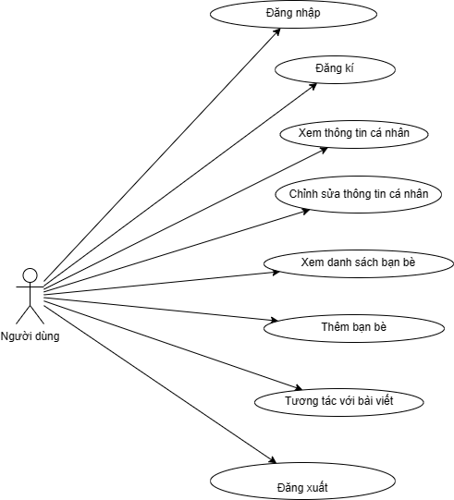
TRƯỜNG ĐẠI HỌC GIAO THÔNG VẬN TẢI UNIVERSITY OF TRANSPOST AND COMMUNICATIONS
Biều đồ ca sử dụng tổng quát

Slide 10
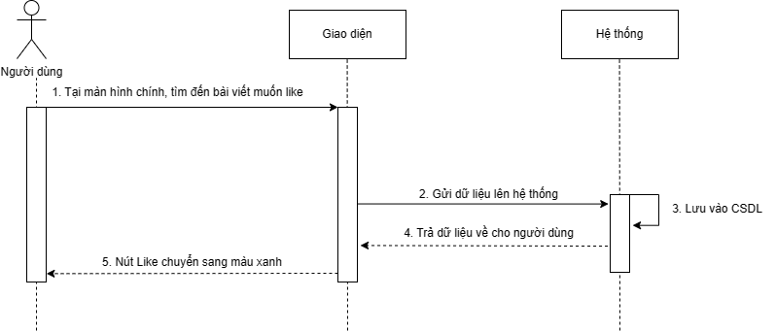
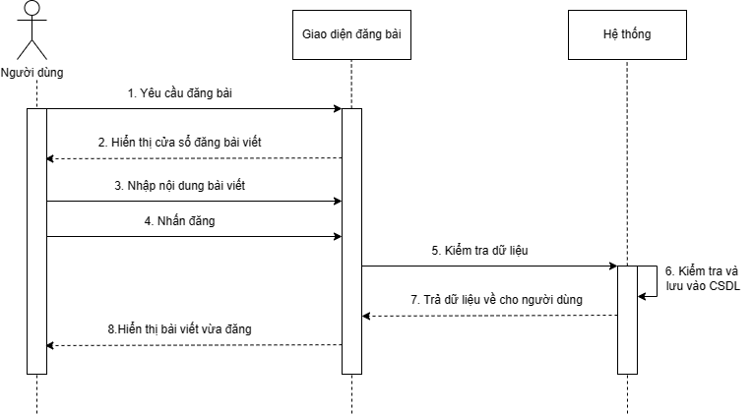
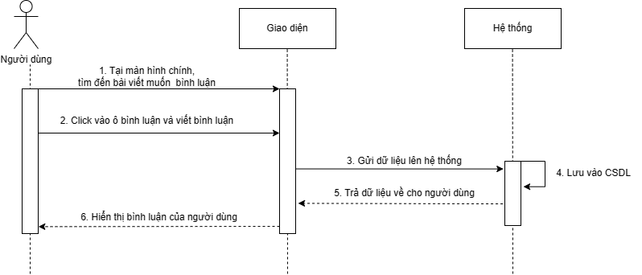
TRƯỜNG ĐẠI HỌC GIAO THÔNG VẬN TẢI UNIVERSITY OF TRANSPOST AND COMMUNICATIONS
Chức năng chính của hệ thống
Đăng tải trạng thái
Tương tác với bài viết

Slide 11
TRƯỜNG ĐẠI HỌC GIAO THÔNG VẬN TẢI UNIVERSITY OF TRANSPOST AND COMMUNICATIONS
Kết quả thu được
Notes:
Việc giảng viên quản lý sinh viên trong quá trình làm đồ án hiện tại vẫn đang thủ công
Với việc quản lý thủ công sẽ đem lại những hạn chế sau:
- Tìm kiếm thông tin khó khăn
- Rủi ro trong việc lưu trữ
- Quản lý quá trình thực hiện đồ án chưa tự động

Slide 12
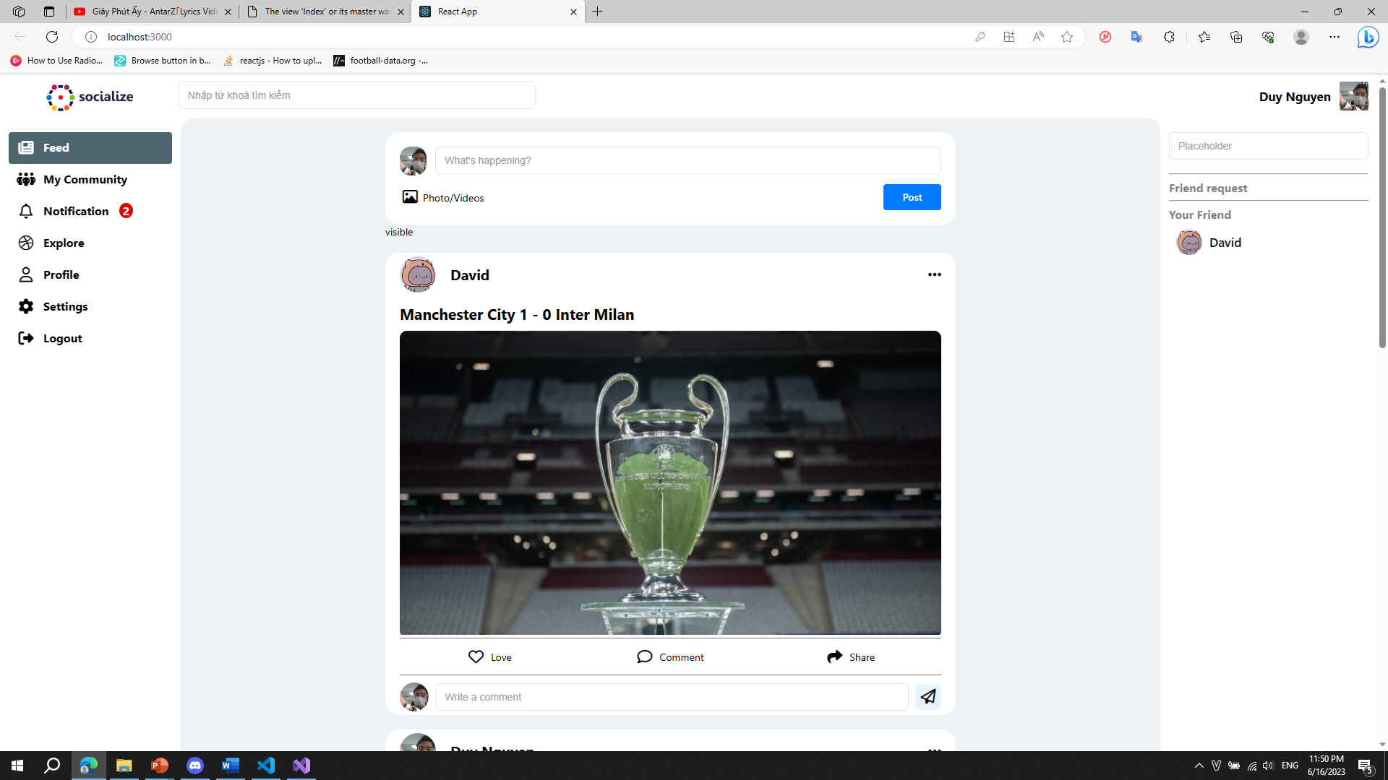
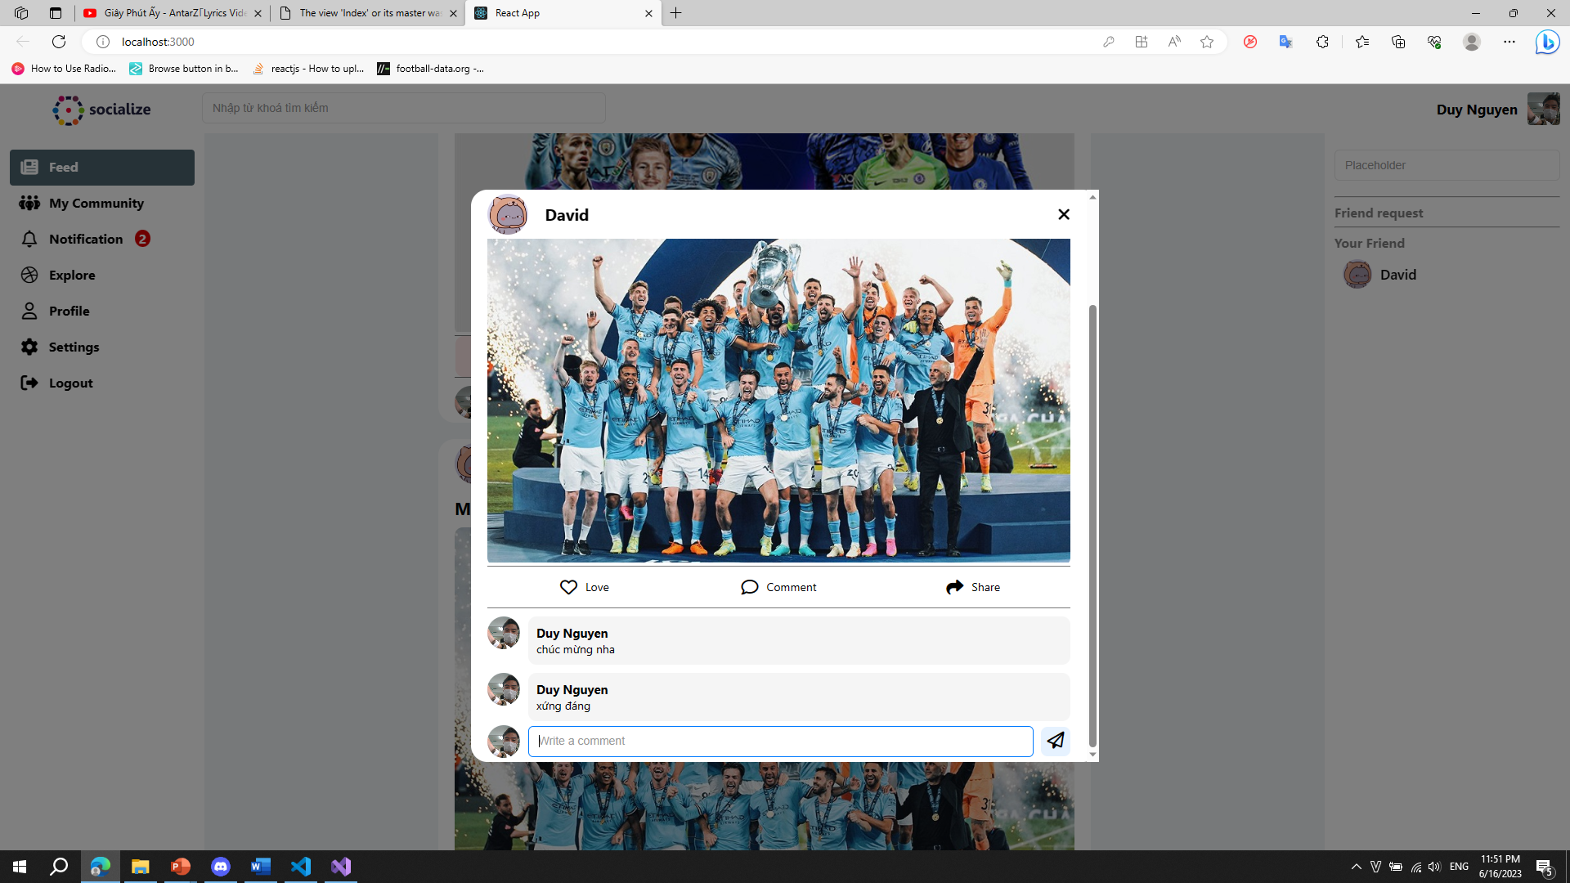
TRƯỜNG ĐẠI HỌC GIAO THÔNG VẬN TẢI UNIVERSITY OF TRANSPOST AND COMMUNICATIONS
Kết quả thu được

Slide 13
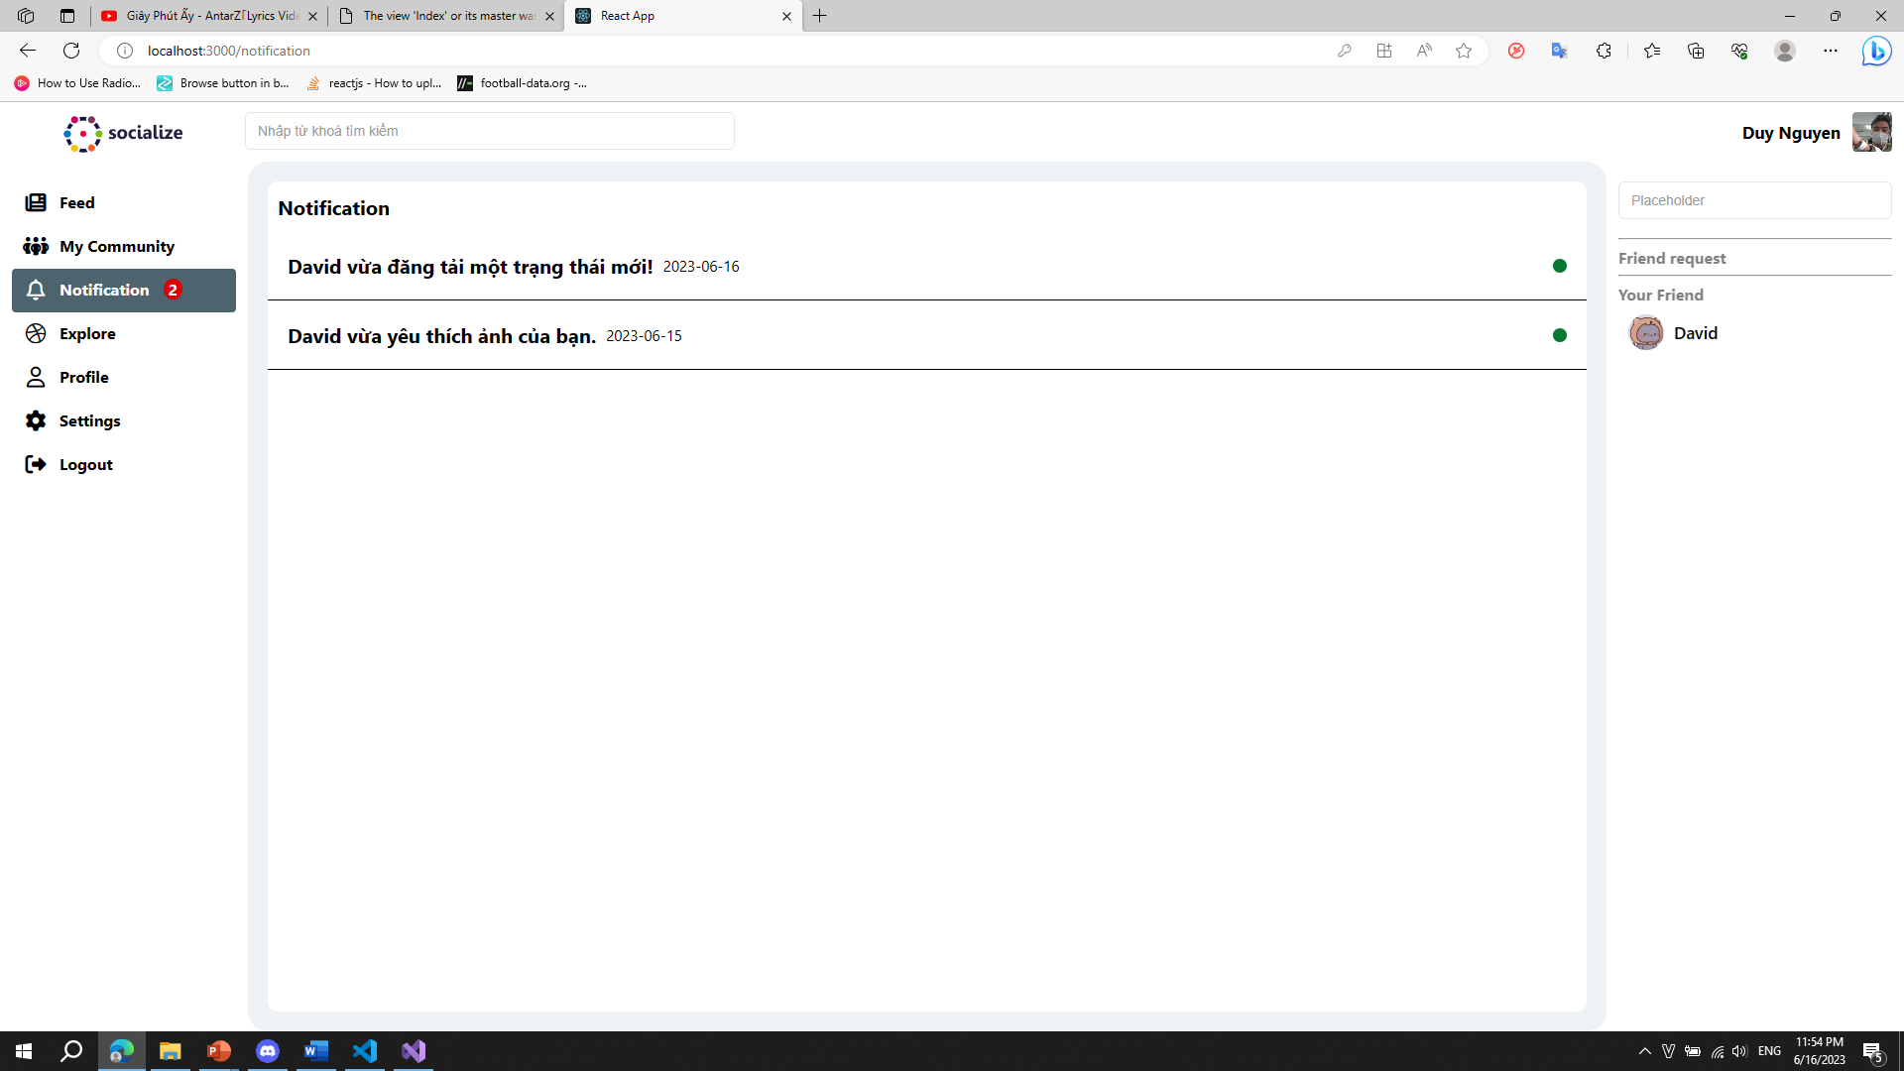
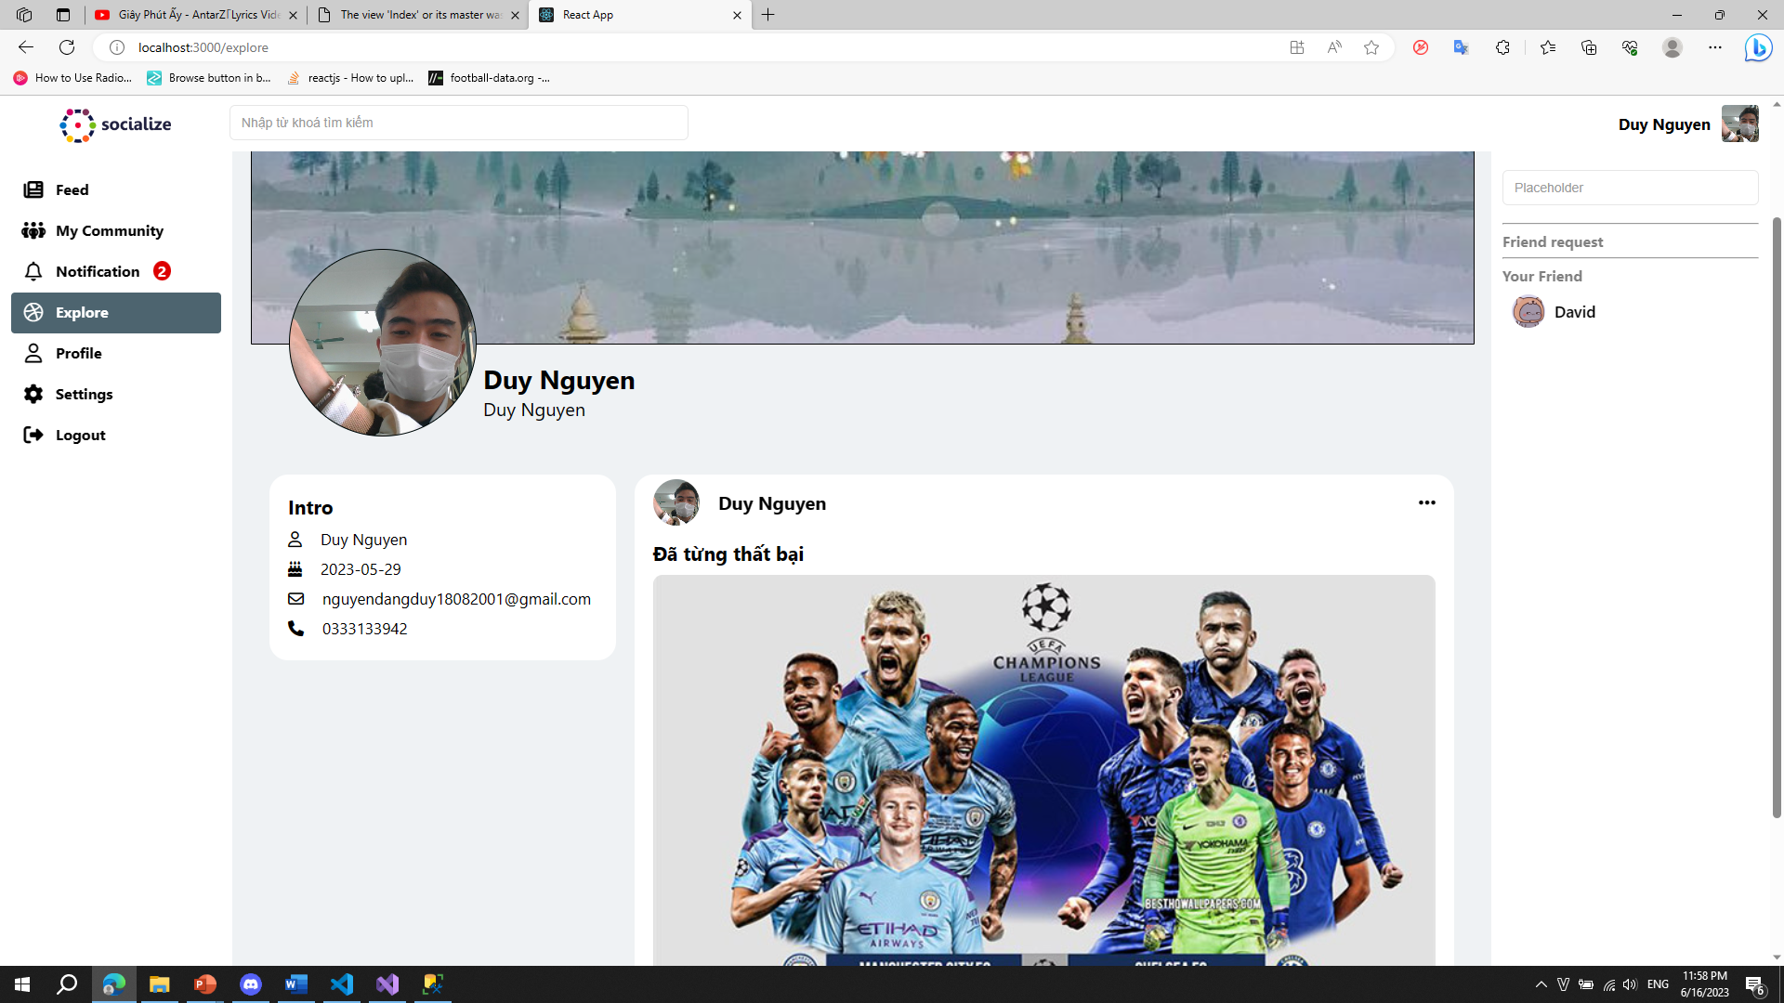
TRƯỜNG ĐẠI HỌC GIAO THÔNG VẬN TẢI UNIVERSITY OF TRANSPOST AND COMMUNICATIONS
Kết quả thu được

Slide 14
TRƯỜNG ĐẠI HỌC GIAO THÔNG VẬN TẢI UNIVERSITY OF TRANSPOST AND COMMUNICATIONS
KẾT LUẬN

Slide 15
TRƯỜNG ĐẠI HỌC GIAO THÔNG VẬN TẢI UNIVERSITY OF TRANSPOST AND COMMUNICATIONS
CẢM ƠN THẦY CÔ VÀ CÁC BẠN ĐÃ LẮNG NGHE

